Slide 1







Nhiệt liệt chào mừng các em đã đến với tiết học
ngày hôm nay!
Giáo viên: Đinh Thị Ngọc Mai
Đơn vị: Trường THCS Vạn Sơn

Slide 2
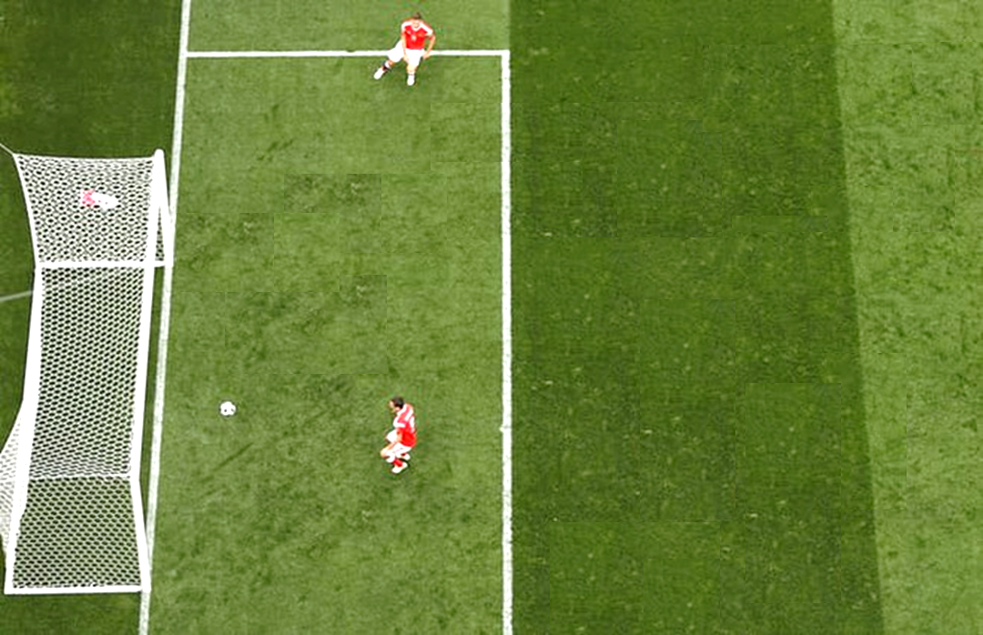
1
2

Slide 3







CHƯƠNG VIII: NHỮNG HÌNH HÌNH HỌC CƠ BẢN
BÀI 37:
SỐ ĐO GÓC
Notes:
Độ rộng, hẹp hay gọi chung là độ lớn của góc. Để đo độ lớn của một góc (xác định số đo của góc đó) thì người ta thường dùng một dụng cụ là thước đo góc

Slide 4
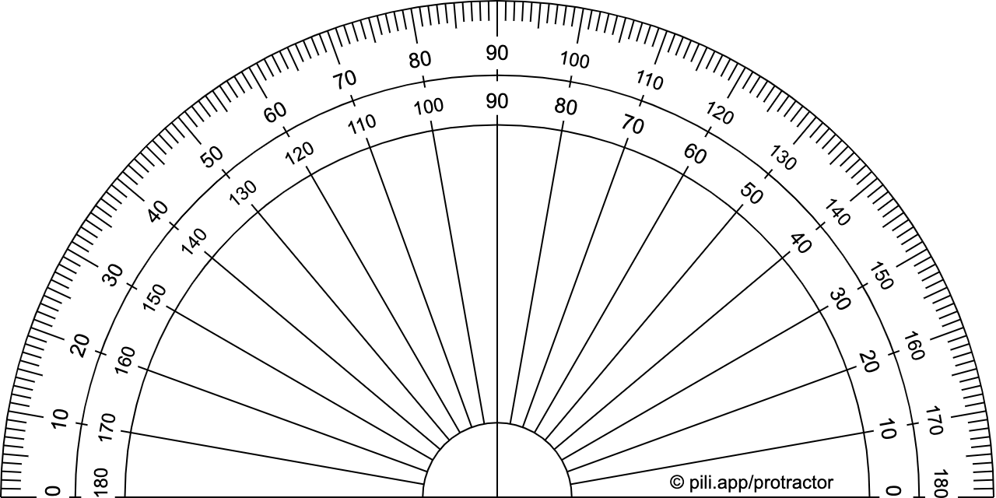
Dụng cụ đo góc: Thước đo góc
Tâm của thước
Notes:
Thước đo góc là một nửa hình tròn được chia thành 180 phần bằng nhau và được ghi từ số 0 đến 180.
Các số từ 0 đến 180 được ghi theo 2 vòng ngược chiều nhau để thuận tiện cho việc đo
Tâm của nửa hình tròn là tâm của thước.

Slide 5
Cách đo góc:
Bước 1: Đặt thước
- Tâm của thước trùng với đỉnh của góc;
- Một cạnh của góc đi qua Vạch 0.
Bước 2: Đọc số đo mà cạnh còn lại đi qua.

Slide 6
Nhận xét:
- Mỗi góc có một số đo.
- Số đo của một góc không vượt quá 180º.

Slide 7


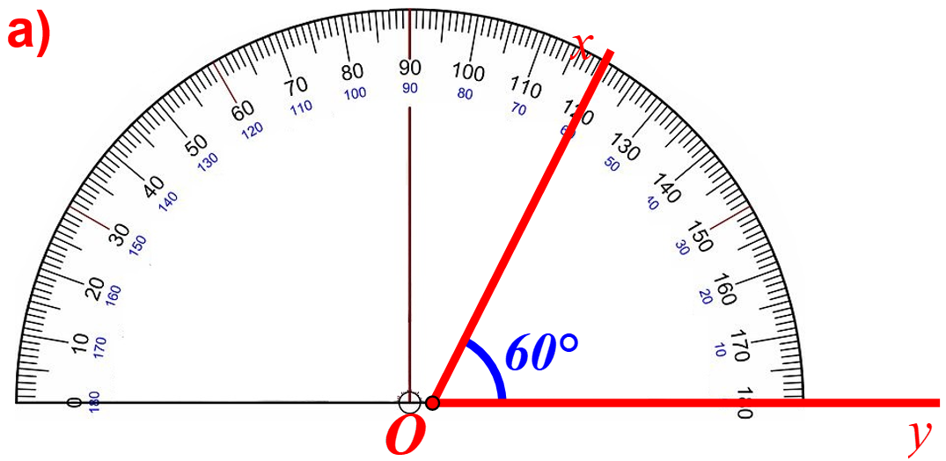
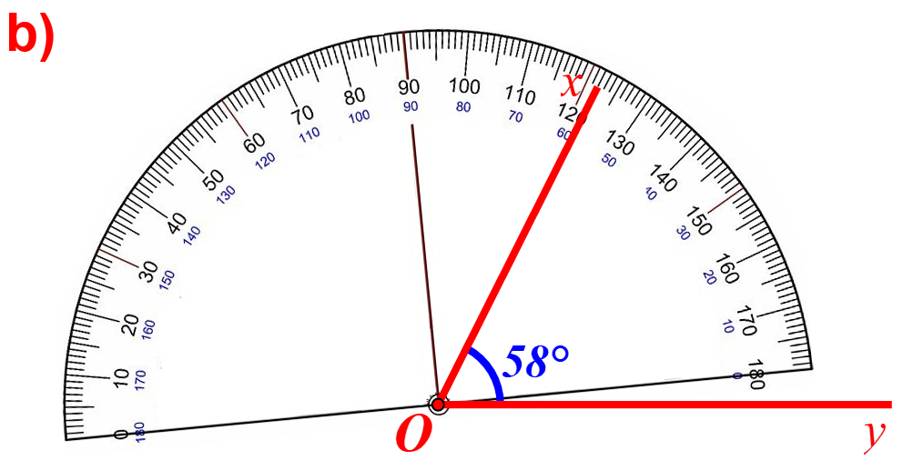
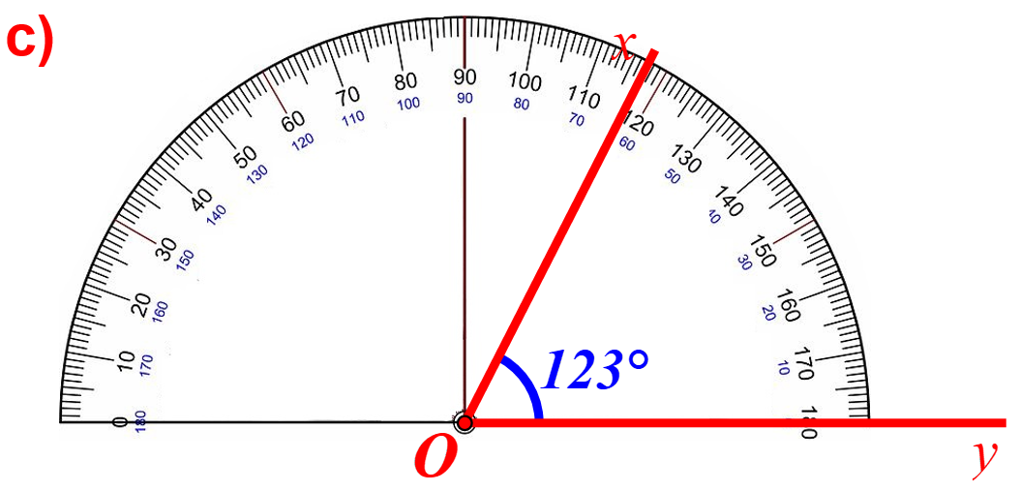
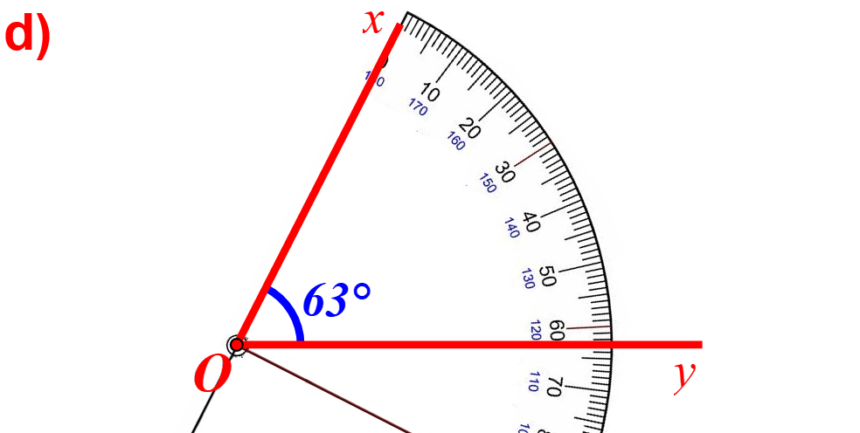
Bài tập 1
Các kết quả đo góc dưới đúng hay sai:

Slide 8
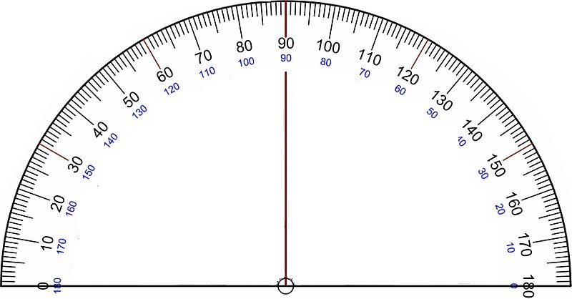
Bài tập 1
Các kết quả đo góc dưới đúng hay sai:
a)
Sai

Slide 9
Bài tập 1
Các kết quả đo góc dưới đúng hay sai:
b)
Sai

Slide 10
Bài tập 1
Các kết quả đo góc dưới đúng hay sai:
c)
Sai

Slide 11
Bài tập 1
Các kết quả đo góc dưới đúng hay sai:
d)
Đúng

Slide 12

Bài tập 2
Viết số đo các góc sau:
a)
$$\hat{mCt}=68°$$

Slide 13

Bài tập 2
Viết số đo các góc sau:
b)
$$\hat{xDy}=115°$$
Notes:
Sau khi HS làm bài tập, đưa ra biểu điểm:
BT1: mỗi câu đúng 0,5đ
BT2: Mỗi câu đúng 1 đ

Slide 14




Bài tập 3
Dùng thước đo góc, em hãy đo và viết số đo của các góc trong mỗi hình sau:
$$\hat{xOy}=45°$$
$$\hat{tDz}=90°$$
$$\hat{mAn}=45°$$
$$\hat{qMk}=120°$$
Notes:
Mỗi câu đúng 1 đ

Slide 15
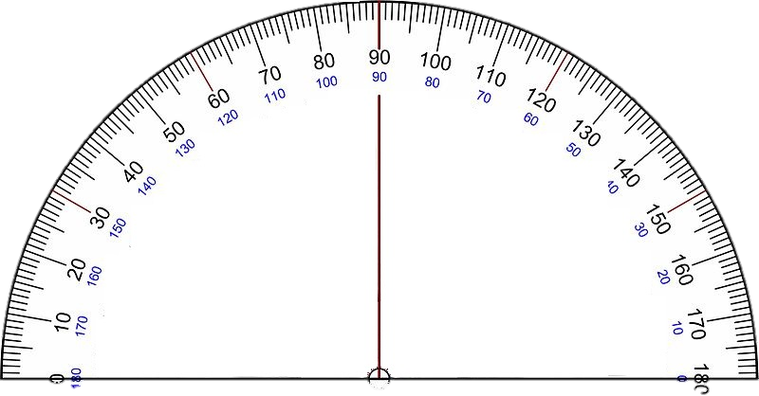

1
$$24°$$

Slide 16

1
$$70°$$
2

Slide 17


1
$$24°$$
$$70°$$
2

Slide 18
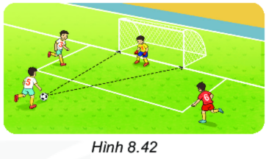


Slide 19
Bài tập 4
Vẽ góc xOy có số đo 60º.

Slide 20
Cách vẽ:
- Vẽ tia Ox

Slide 21
Cách vẽ:
- Vẽ tia Ox
- Đặt thước: Tâm của thước trùng với đỉnh O, tia Ox đi qua vạch 0

Slide 22
Cách vẽ:
- Vẽ tia Ox
- Đặt thước: Tâm của thước trùng với đỉnh O, tia Ox đi qua vạch 0
- Đánh dấu điểm tại vị trí vạch 60

Slide 23
Cách vẽ:
- Vẽ tia Ox
- Đặt thước: Tâm của thước trùng với đỉnh O, tia Ox đi qua vạch 0
- Đánh dấu điểm tại vị trí vạch 60
- Vẽ tia Oy đi qua điểm đánh dấu.

Slide 24
Cách vẽ:
- Vẽ tia Ox
- Đặt thước: Tâm của thước trùng với đỉnh O, tia Ox đi qua vạch 0
- Đánh dấu điểm tại vị trí vạch 60
- Vẽ tia Oy đi qua điểm đánh dấu.

Slide 25




HƯỚNG DẪN VỀ NHÀ
1.
Tự vẽ 5 góc bất kì, dùng thước đo góc xác định số đo của 5 góc đó và ghi rõ số đo bên dưới hình vẽ.

Slide 26
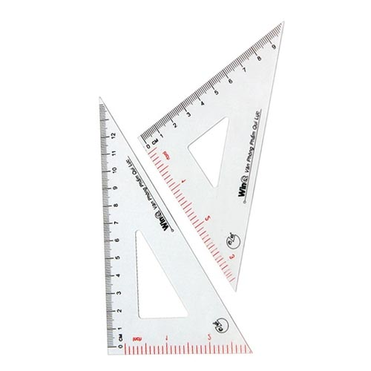
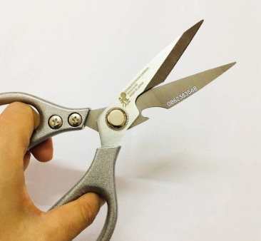
HƯỚNG DẪN VỀ NHÀ
1.
Tự vẽ 5 góc bất kì, dùng thước đo góc đo góc của 5 góc đó và ghi rõ số đo bên dưới hình vẽ.
2.
Đo góc của một số vật dụng: các góc của eke, độ mở của chiếc kéo, …

Slide 27
HƯỚNG DẪN VỀ NHÀ
3.
Nghiên cứu phần 2: “Các góc đặc biệt” để phân biệt các góc vuông, góc nhọn, góc tù. Nhận dạng các góc ở Bài tập 3 của
Phiếu bài tập 2.
1.
Tự vẽ 5 góc bất kì, dùng thước đo góc đo góc của 5 góc đó và ghi rõ số đo bên dưới hình vẽ.
2.
Đo góc của một số vật dụng: các góc của eke, độ mở của chiếc kéo, …

